Slide 1
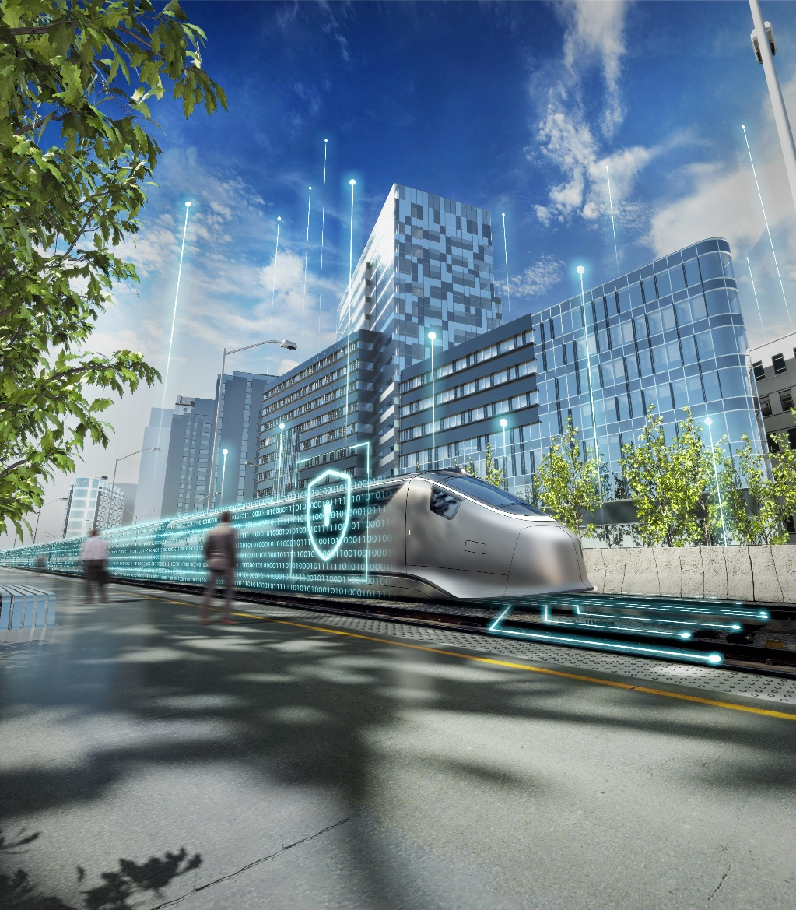
Rail Live 2025
Anatomy of a Railway Cyberattack
Joan Balbastre
November 2025

Slide 2
Index
INTRODUCTION
ANATOMY OF A CYBERATTACK
RAILWAY CYBERATTACKS
CONCLUSION
QUESTIONS

Slide 3
01
INTRODUCTION

Slide 4
01. INTRODUCTION
WHY ARE WE TALKING ABOUT RAILWAY CYBERSECURITY?
IT/OT Convergence
Potential Impacts
Laws and Regulation
TCP/IP and Wireless protocols
IT Operating Systems
Web technologies
Etc.
IT Cybersecurity => Loss of money
Industrial Cybersecurity => EHS impacts
ENS, LPIC, NIS2, CRA…
IEC 62443, CENELEC TS 50701, EN50129…

Slide 5
02
ANATOMY OF A CYBERATTACK

Slide 6
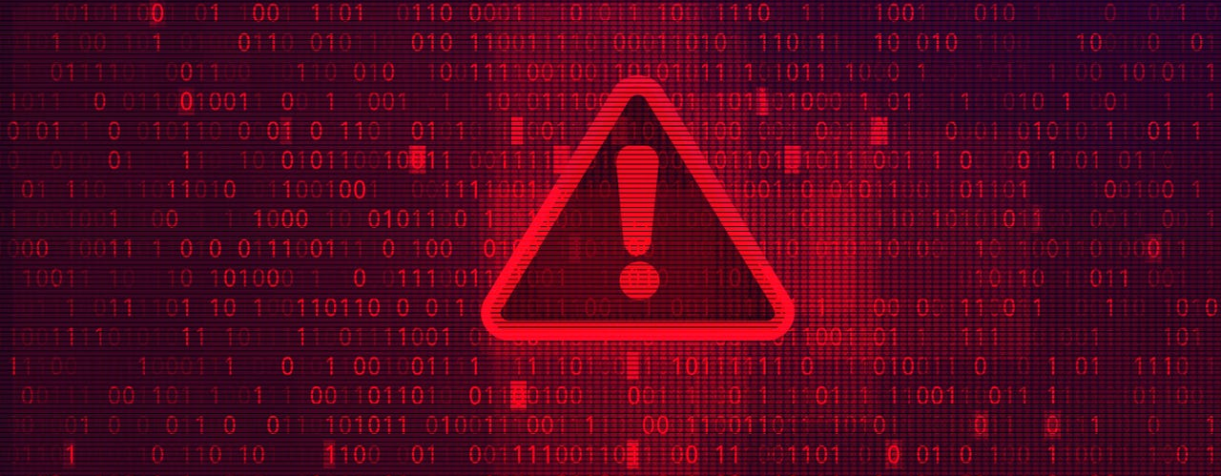
02. ANATOMY OF A CYBERATTACK
WHAT ARE THE STEPS THAT ATTACKERS FOLLOW?
Recognition
Intrusion
Privilege Scalation
Impact
Persistence
Active
Pasive
Exploitation
Access
Disruption
Extortion, data theft…
Backdoors
Exfiltration

Slide 7
03
RAILWAY CYBERATTACKS

Slide 8
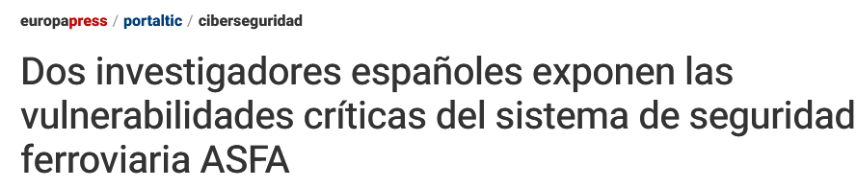

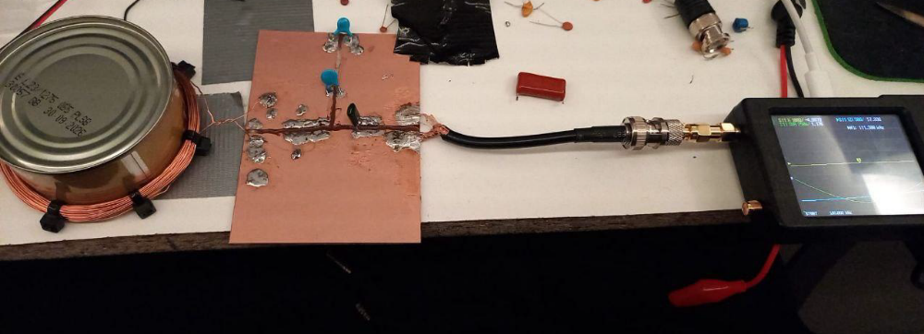
03. RAILWAY CYBERATTACKS
REAL CASE: Rogue ASFA beacons (August 2024)
Notes:
https://media.defcon.org/DEF CON 32/
https://www.europapress.es/portaltic/ciberseguridad/noticia-dos-investigadores-espanoles-exponen-vulnerabilidades-criticas-sistema-seguridad-ferroviaria-asfa-20240822113750.html
Dos investigadores españoles exponen las vulnerabilidades críticas del sistema de seguridad ferroviaria ASFA
Los investigadores españoles Gabriela García y David Meléndez han presentado recientemente en la conferencia DEF CON 2024 de Las Vegas (Estados Unidos) una investigación que expone vulnerabilidades críticas en el sistema de seguridad ferroviaria 'Anuncio de Señales y Frenado Automático' (ASFA).
Leer más: https://www.europapress.es/portaltic/ciberseguridad/noticia-dos-investigadores-espanoles-exponen-vulnerabilidades-criticas-sistema-seguridad-ferroviaria-asfa-20240822113750.html
(c) 2025 Europa Press. Está expresamente prohibida la redistribución y la redifusión de este contenido sin su previo y expreso consentimiento.

Slide 9
03. RAILWAY CYBERATTACKS
REAL CASE: Rogue ASFA beacons (August 2024)
How can we protect ourselves?
Avoid the usage of legacy technologies
Use encrypted communications
Use of authentication
Prevent physical access

Slide 10
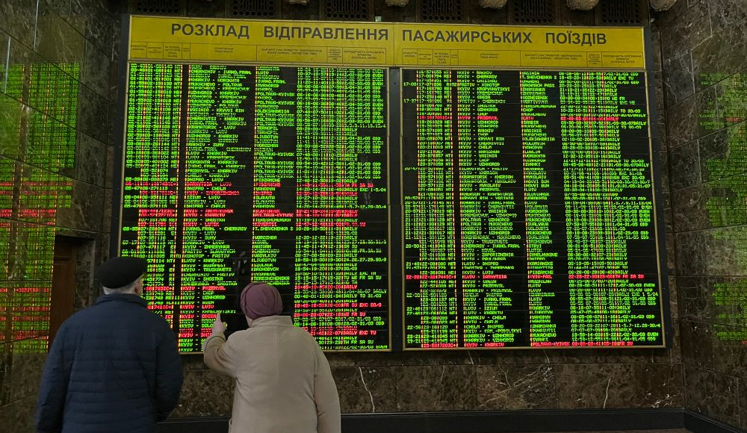
03. RAILWAY CYBERATTACKS
REAL CASE: Iran, Italy & Ukraine attacks (2021-2025)
Vulnerabilities
Impacts
Lack of proper segmentation
Vulnerable web technologies
Operative:
Safety:
Economical:
Leaked or weak credentials
Vulnerable Operating Systems
Lack of monitoring
Massive delays
Services downtime: Ticketing, internal applications
Electronic tracking fails
Unexpected traffic
Erroneous information: Passenger information systems
Service downtime
Mitigation & Repairs
Ransom: 5-10 M$ in Bitcoin
Reputational: Loss of trust
Notes:
https://www.innovaciondigital360.com/cyber-security/como-fue-el-ataque-ransomware-a-la-red-ferroviaria-trenitalia/
https://www.preferente.com/noticias-de-agencias-de-viajes/un-hackeo-paraliza-la-venta-de-billetes-de-tren-en-italia-316832.html
https://www.ictsecuritymagazine.com/notizie/hive-ransomware-attacca-ferrovie-dello-stato-il-gruppo-russo-usa-un-trojan-cryptolocker/
https://sosransomware.com/es/grupos-de-ransomware/el-ransomware-hive-descifrar-una-ciberamenaza-global/
https://hackerjournal.it/9253/trenitalia-oltre-1000-server-criptati-ancora-problemi-sullintera-rete/
https://www.rexinvestigazioni.it/2022/03/31/cosa-sappiamo-dellattacco-a-trenitalia%EF%BB%BF/
Descripción del caso:
El 23 de marzo de 2022, Trenitalia y Ferrovie dello Stato sufrieron un ataque ransomware atribuido al grupo Hive. El ataque paralizó las taquillas físicas y las máquinas de autoservicio, afectando también aplicaciones internas y sistemas de información al pasajero. Se exigió un rescate de entre 5 y 10 millones de dólares en Bitcoin. [innovacion...tal360.com], [repubblica.it]
Detalles técnicos:
Sistemas explotados: Infraestructura IT de ticketing, aplicaciones internas y dispositivos de autoservicio.
Vulnerabilidades:
VPN sin MFA y credenciales filtradas.
Ausencia de segmentación entre sistemas comerciales y corporativos.
Estrategia del atacante:
Acceso inicial mediante phishing y credenciales comprometidas.
Despliegue de ransomware Hive, cifrado de sistemas críticos y bloqueo de operaciones.
Impacto:
Paralización de la venta física, afectación a la logística de pasajeros y retrasos en trenes de mercancías.
Riesgo indirecto para la safety por congestión en estaciones.
Medidas de mitigación recomendadas:
MFA obligatorio en accesos remotos.
Segmentación IT/OT y aislamiento de sistemas críticos.
Copias de seguridad offline y planes de respuesta ante ransomware.
Formación contra phishing y simulaciones periódicas. [railjournal.com]

Slide 11
03. RAILWAY CYBERATTACKS
REAL CASE: Iran, Italy & Ukraine attacks (2021-2025)
How do we respond?
Proper network segmentation.
Anti-malware & Endpoint Detection Response
Keep assets updated
How can we prevent?
Periodic backups
Periodic audits
Monitoring (Intrusion Detection Systems)
Incident Response & Mitigation Plans
Awareness & testing for Social Engineering
Identify IOCs
Isolate infected systems
Restore to a secure point
Notes:
https://fortiguard.fortinet.com/threat-signal-report/4072/attack-on-the-iranian-train-system-by-meteor-wiper
https://www.theguardian.com/world/2021/jul/11/cyber-attack-hits-irans-transport-ministry-and-railways
https://therecord.media/cyber-attack-on-iranian-railway-was-a-wiper-incident-not-ransomware
https://cybersecuritynews.es/la-red-ferroviaria-irani-objetivo-de-un-ciberataque/
https://www.sixteen-nine.net/2021/07/13/passenger-rail-info-screens-hacked-in-iran-travelers-see-faked-messaging-times/
Descripción del caso:
En julio de 2021, el sistema ferroviario iraní sufrió un ciberataque que paralizó la operación digital y generó caos en las estaciones. Los atacantes comprometieron los sistemas de información al pasajero, mostrando mensajes falsos como “Demorado por ciberataque” y redirigiendo a los usuarios a un número vinculado a la oficina del líder supremo, en un acto de sabotaje y trolling político. [infobae.com], [cibersegur...dlatam.com]
Detalles técnicos:
Sistemas explotados: Paneles electrónicos de información, servidores del Ministerio de Transportes y sistemas de ticketing.
Vulnerabilidades:
Ausencia de segmentación entre sistemas críticos y redes administrativas.
Uso de credenciales débiles y falta de autenticación robusta.
Estrategia del atacante:
Acceso inicial mediante explotación de sistemas internos del Ministerio.
Inyección de malware para modificar contenido en pantallas y sistemas de venta.
Impacto:
Caos operativo en estaciones, retrasos masivos y pérdida de confianza en la infraestructura.
Riesgo indirecto para la safety por congestión y falta de información fiable.
Medidas de mitigación recomendadas:
Segmentación estricta IT/OT.
Autenticación multifactor y gestión de credenciales.
Monitorización continua y sistemas IDS/IPS para detectar modificaciones no autorizadas.
Planes de contingencia para información al pasajero. [cybersecuritynews.es]

Slide 12
04
CONCLUSION

Slide 13
04. CONCLUSION
WHAT CAN WE LEARN?
The threat is real
We have strategies to protect ourselves

Slide 14
04. CONCLUSION
WHAT ARE WE DOING RIGHT NOW?
Security by design
Product development & lifecycle
Align with project execution
Regulatory compliance
Design
Manufacturing
Operation & Maintenance
ISO 27001
ISA/IEC 62443
NIS2
CRA
Continuous improvement
Keep updated

